Slide 1
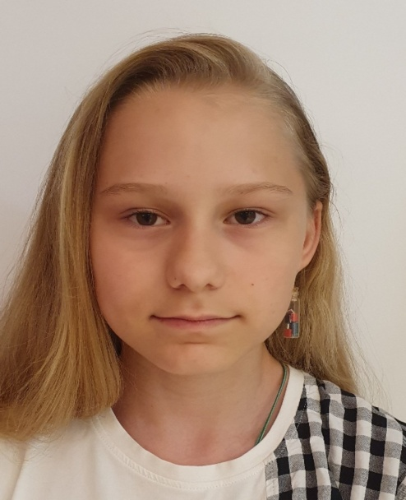
Всеукраїнський інтерактивний конкурс “МАН-Юніор Дослідник-2023” Номінація Технік Комунальний заклад “Харківська обласна Мала академія наук Харківської обласної ради Харківської області” Тема дослідження: “Дослідження ефективності роботи термоса” Виконавець: Дзюба Софія Борисівна учениця 7 класу, Харківської гімназії №82 Харківської міської ради Харківської області. Науковий керівник: Лавров Володимир Дмитрович керівник гуртка “Юні конструктори приладів радіоелектроніки” комунального закладу “Харківська обласна МАН Харківської обласної ради”

Slide 2
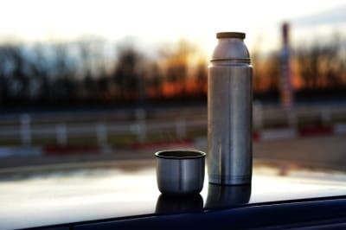
Об’єкт дослідження у роботі – процеси теплообміну.
Предмет дослідження - термоси та термоізоляційні матеріали для їх побудови (папір, тканина, алюмінієва фольга).
Мета дослідження – дослідити працездатність власноруч виготовленого термосу, з точки зору забезпечення термоізоляційних властивостей, визначити найбільш ефективний з застосованих для побудови термосу термоізоляційних матеріалів.
(зображення з [2])
Актуальність дослідження визначається сталим постійним попитом на термоізольований посуд (у т.ч. і термоси). Частково, такий попит може бути задоволеним за рахунок власноруч виготовлених термосів з побутових відходів: пластикових пляшок, картонної упаковки, тканини тощо.

Slide 3
Для досягнення мети необхідно виконати наступні завдання:
опрацювати теоретичні джерела інформації щодо процесу теплообміну тіл;
вивчити принцип роботи термосу;
запропонувати конструкцію термосу з пластикових пляшок та підручних термоізоляційних матеріалів;
виготовити макети термосів з застосуванням різних термоізоляційних матеріалів (картон, тканина, алюмінієва фольга);
провести дослідження ефективності використання термоізоляційних властивостей застосованих матеріалів ;
сформулювати висновки та рекомендації за результатами дослідження.

Slide 4
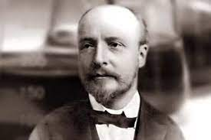
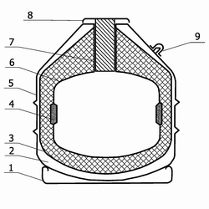
Термос- ємність, стінки якої мають високу теплову ізоляційну здатність, що запобігає нагріванню, або охолодженню поміщеного в неї продукту [1].
Cер Джеймс Дьюар, який в 1892 році запропонував , так звану посудину Дьюара, що являла собою прототип сучасного термоса [1].
Свою сучасну назву термос отримав за назвою німецької компанії Thermos GmbH, яка з 1904 року почала виготовляти посидини Дьюара в промислових масштабах [1].
Посудина Дьюара (1-підставка, 2- вакуумна порожнина, 3- теплоізоляція, 4- адсорбент, 5- зовнішній посуд, 6 — внутрішній посуд; 7 — горловина; 8 — кришка; 9 — трубка для вакуумування [1].

Slide 5
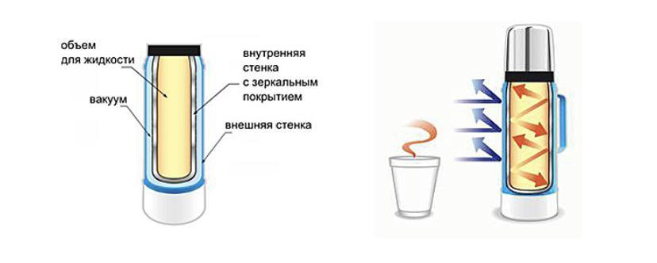
ПРИНЦИП ДІЇ ТЕРМОСУ
Принцип дії термосу заснований на явищі одного з складних видів теплообміну – теплопередачі, особливістю якого є передача теплоти від одного теплоносія до іншого через стінку, яка їх розділює.
об’єм для рідини
внутрішня стінка з дзеркальним покриттям
(термоізолятор)
зовнішня стінка
(зображення з [2])
Для теплопередачі у термосі характерні усі три прості види теплообміну [4]:
теплопровідність;
конвекція;
радіаційний (променевий ) теплообмін.

Slide 6
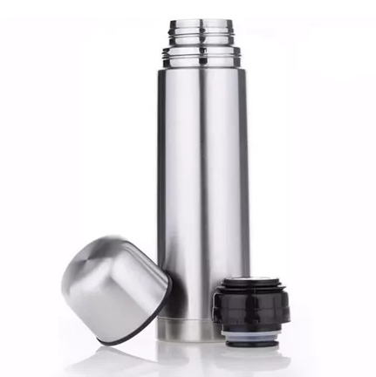
ЕФЕКТИВНІСТЬ РОБОТИ ТЕРМОСУ
Ефективність роботи термосу може бути визначена за кількістю теплоти, що отримується рідиною, яка поміщена в термос (у разі зберігання охолодженого продукту), або віддається нею ( у разі зберігання гарячого продукту) [3]:
Q = c*m(t2-t1),
де Q – кількість теплоти, Дж;
c - питома теплоємність матеріалу тіла (для води питома с= 4187 Дж/кг*К);
m – маса рідини,кг;
t2 та t1 – початкова та кінцева температура рідини,˚К.
Зображення з [2]

Slide 7
ТЕХНІЧНІ ВИМОГИ
Призначення – зберігання холодних напоїв;
Об’єм – 0,5 л;
Матеріал для виготовлення – побутові відходи;
Можливість виготовлення в домашніх умовах;
Максимальне уповільнення нагріву, розміщеного для зберігання напою.

Slide 8
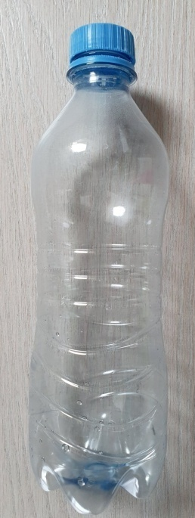
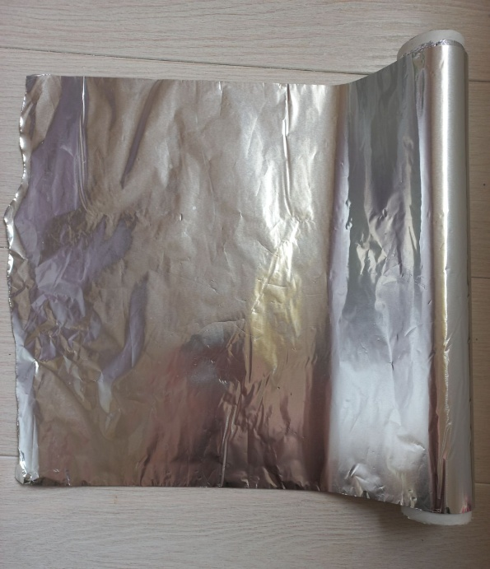
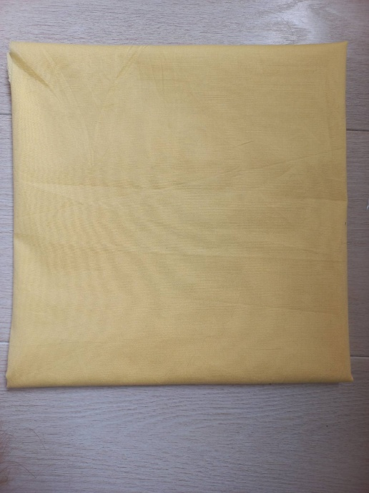
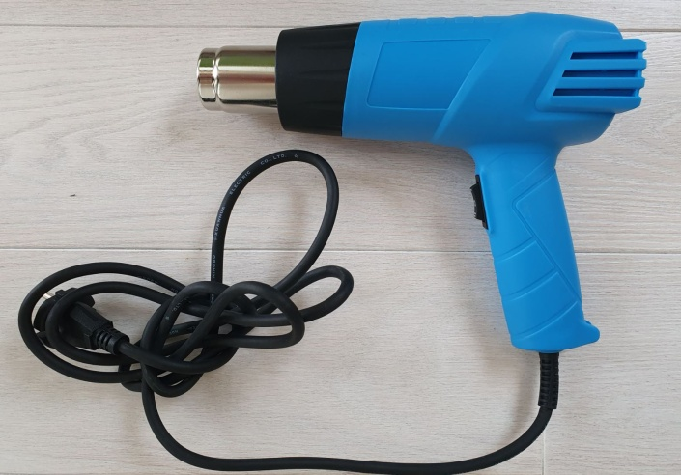
МАТЕРІАЛИ ДЛЯ ВИГОТОВЛЕННЯ ТЕРМОСА
0.5л
1.5л
пластикові пляшки 0.5 л та 1.5 л
фольга
тканина
картон
Будівельний фен

Slide 9
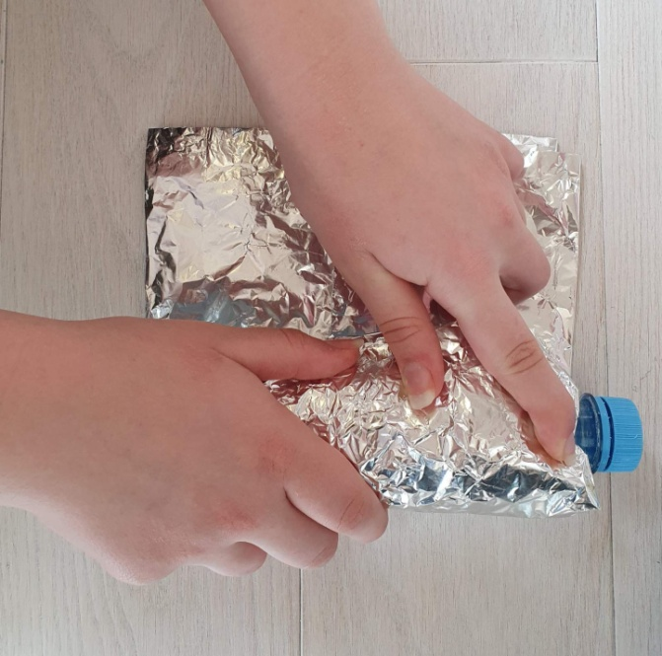
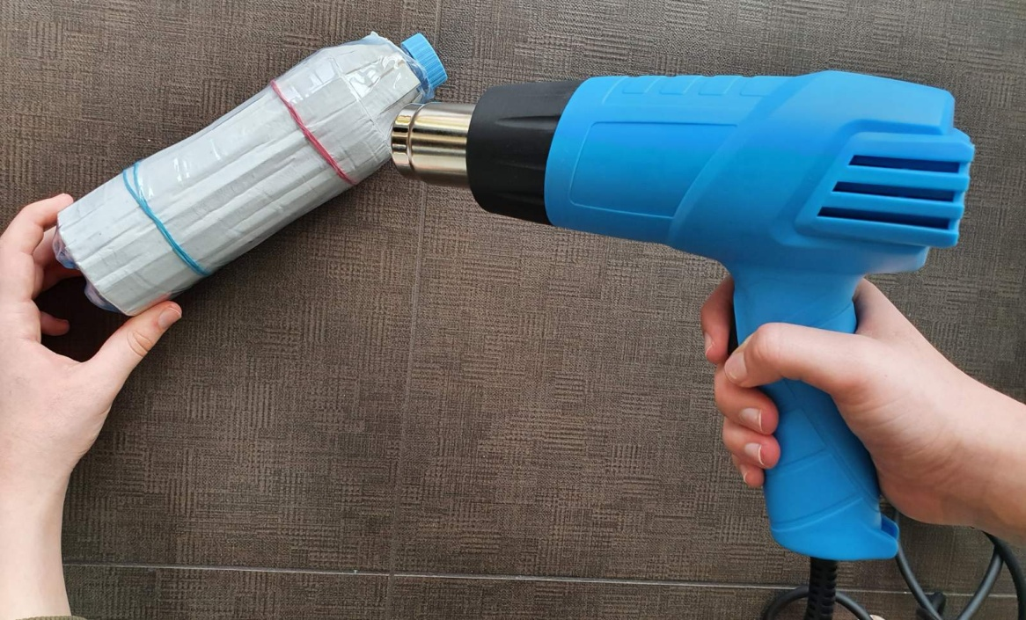
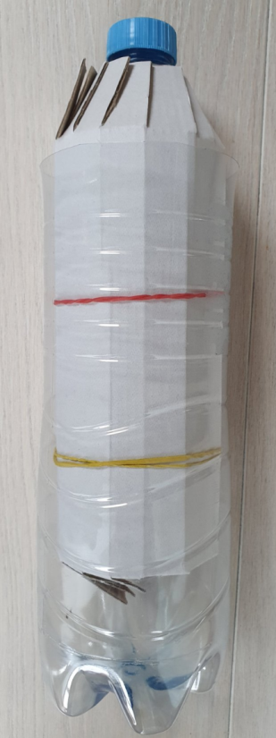
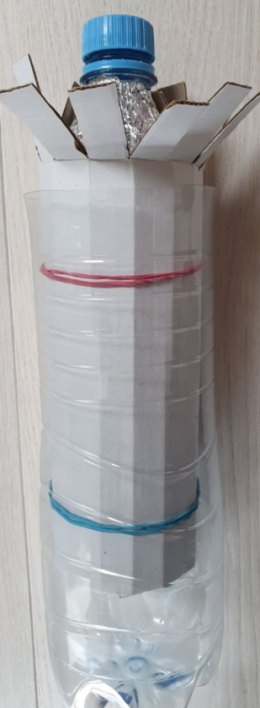
ВИГОТОВЛЕННЯ ТЕРМОСА
№2
№3
№4
з тканиною
з картоном
з картоном та фольгою

Slide 10
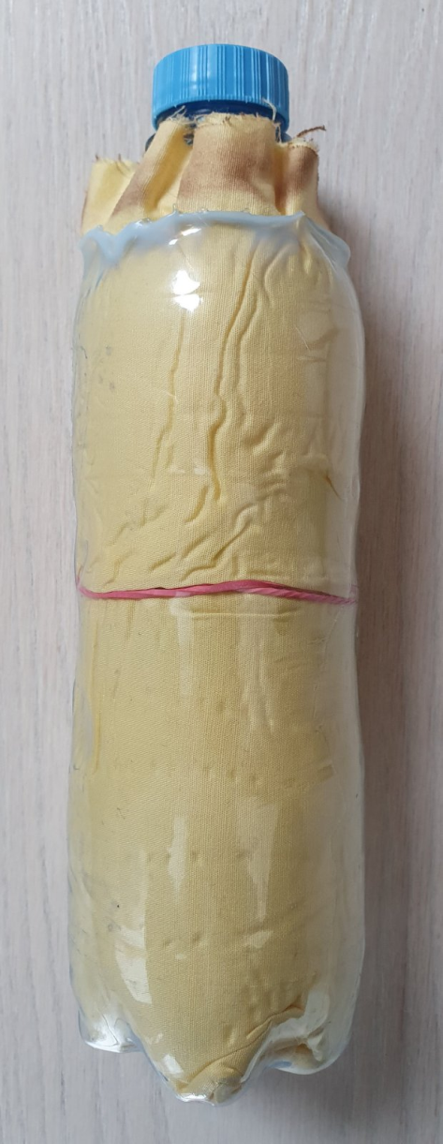
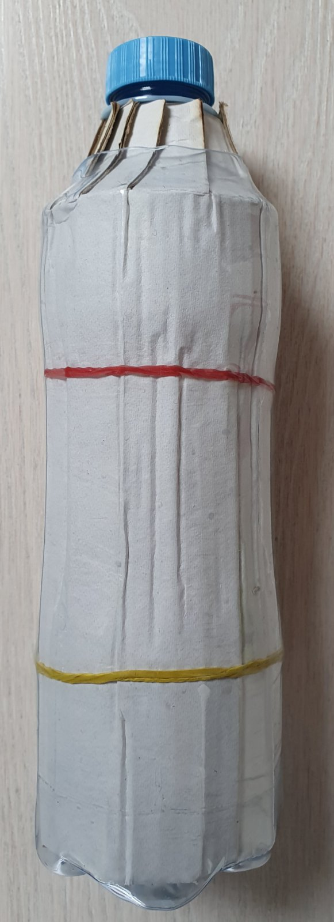
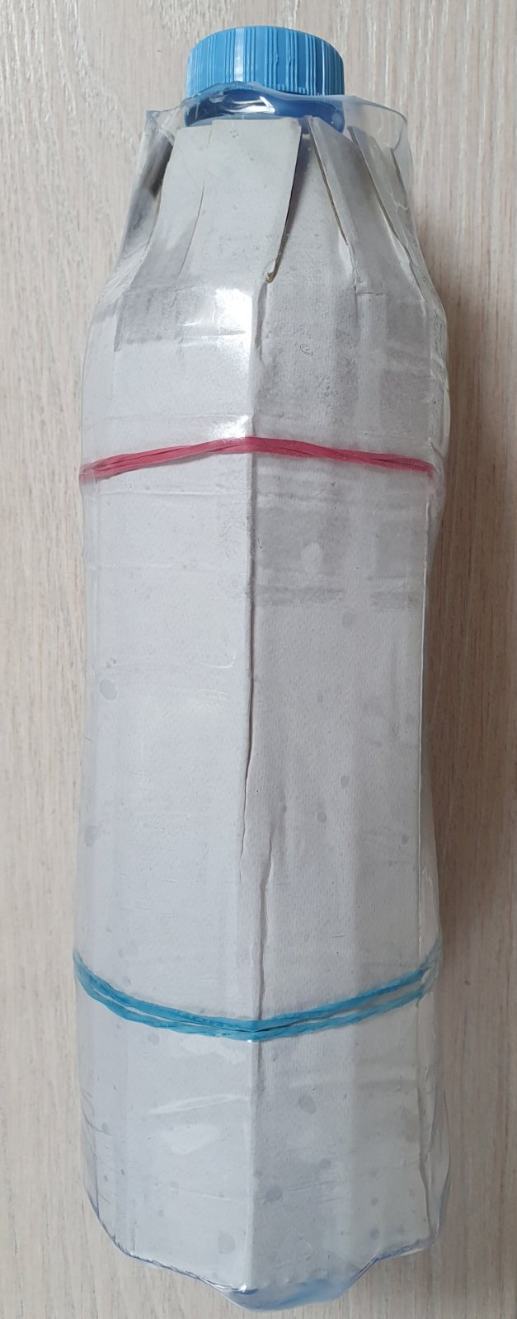
ВИГОТОВЛЕНІ ТЕРМОСИ
№2 (тканина)
№3(картон)
№4(картон+фольга)

Slide 11
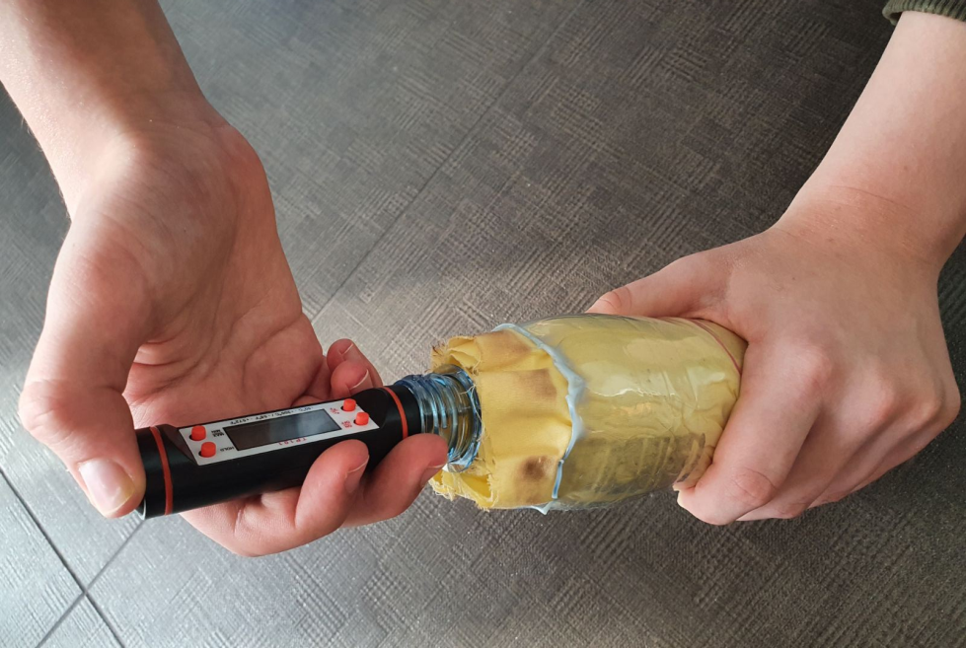
ХІД ЕКСПЕРИМЕНТУ
Умови експерименту :
Навколишня температура – 22˚С;
Кількість рідини в термосі – 0,2 л;
Ефективність роботи термосу оцінюється за кількістю теплоти , яку отримує рідина, що зберігається в термосі, за дві години.

Slide 12
РЕЗУЛЬТАТИ ДОСЛІДЖЕННЯ
 | 0 хв. | 30хв. | 60хв. | 90хв. | 120хв. | Q, Дж
№1(без т/ізол.) | 13.5˚С | 18.1˚С | 19.9˚С | 20.9˚С | 21.8˚С | 6950,42
№2(тканина) | 15.4˚С | 19.1˚С | 20.0˚С | 20.9˚С | 21.9˚С | 5443,1
№3(картон) | 14.6˚С | 18.2˚С | 19.2˚С | 19.9˚С | 21.1˚С | 5443,1
№4(картон+ фольга) | 15.5˚С | 18.0˚С | 18.9˚С | 19.9˚С | 20.8˚С | 4438,22

Slide 13
ВИСНОВКИ
Завдання дослідження виконані в повному обсязі, мета дослідження досягнута.
Прийняті технічні рішення перевірені на виготовлених в рамках дослідження макетах термосів.
За результатами дослідження встановлено:
термоізоляція пляшки уповільнює процес теплопередачі;
швидкість теплопередачі залежить від матеріалу термоізолятора та товщини його шару;
з виготовлених зразків термосів найбільш ефективну термоізоляцію має зразок № 4(картон+фольга). Термос з такою термоізоляцією майже в 2,5 рази ефективніший за не термоізольовану пляшку;
застосування шару фольги покращує термоізоляцію термоса;
швидкість теплопередачі залежить від різниці температур тіл, що перебувають в контакті:чим менша різниця температур , тим повільніший процес теплопередачі;

Slide 14
Дослідження носить прикладний характер і має практичне значення.За його результати створено низку термосів, які мають промту конструкцію і можуть бути використані для зберігання холодних напоїв в домашнніх умовах.
Новизна дослідження полягає в удосконаленні технології виготовлення термосу в домашніх умовах з побутових відходів.

Slide 15
СПИСОК ВИКОРИСТАНИХ ДЖЕРЕЛ
1.Термос. Матеріал з Вікіпедії — вільної енциклопедії. // URL: https://uk.wikipedia.org/wiki/%D0%A2%D0%B5%D1%80%D0%BC%D0%BE%D1%81 (Дата звернення – 08.02.2023) 2.Як влаштований термос!? // URL: https://patelnya.net/ua/a197993-kak-ustroen-termos.html. (Дата звернення – 08.02.2023) 3.Теплообмін — види у фізиці, суть і приклади.Наукозавр. // URL: https://naukozavr.info/fizuka/teploobmin-teploperedacha/ (Дата звернення – 08.02.2023) 4.Гільчук А.В., Халатов А.А. Теорія теплопровідності Частина 1. Навчальний посібник. Національний технічний університет України «Київський Політихнічний Інститут імені Ігоря Сікорського», Київ 2017 5.Подолян Т. Позакласні заходи з фізики / Т.Подолян, О.Подолян; [Посібник для вчителів та студентів] // Фізика. – 2005. – № 16/17, червень. – С. 2–96. 6.Сафіуліна К.Р. Про енергопостачання та енергозбереження для майбутнього споживача: посібник для курсу за вибором для учнів 6-8 класів / К. Р. Сафіуліна. – К.: ТОВ «Поліграф плюс», 2016. – 312 с.: 178 іл., 48 табл. 7.Температура та її фізичний зміст. Отримання знань. Дистанційна підтримка освіти школярів // URL: https://disted.edu.vn.ua/courses/learn/884 (Дата звернення – 09.02.2023)

Slide 16
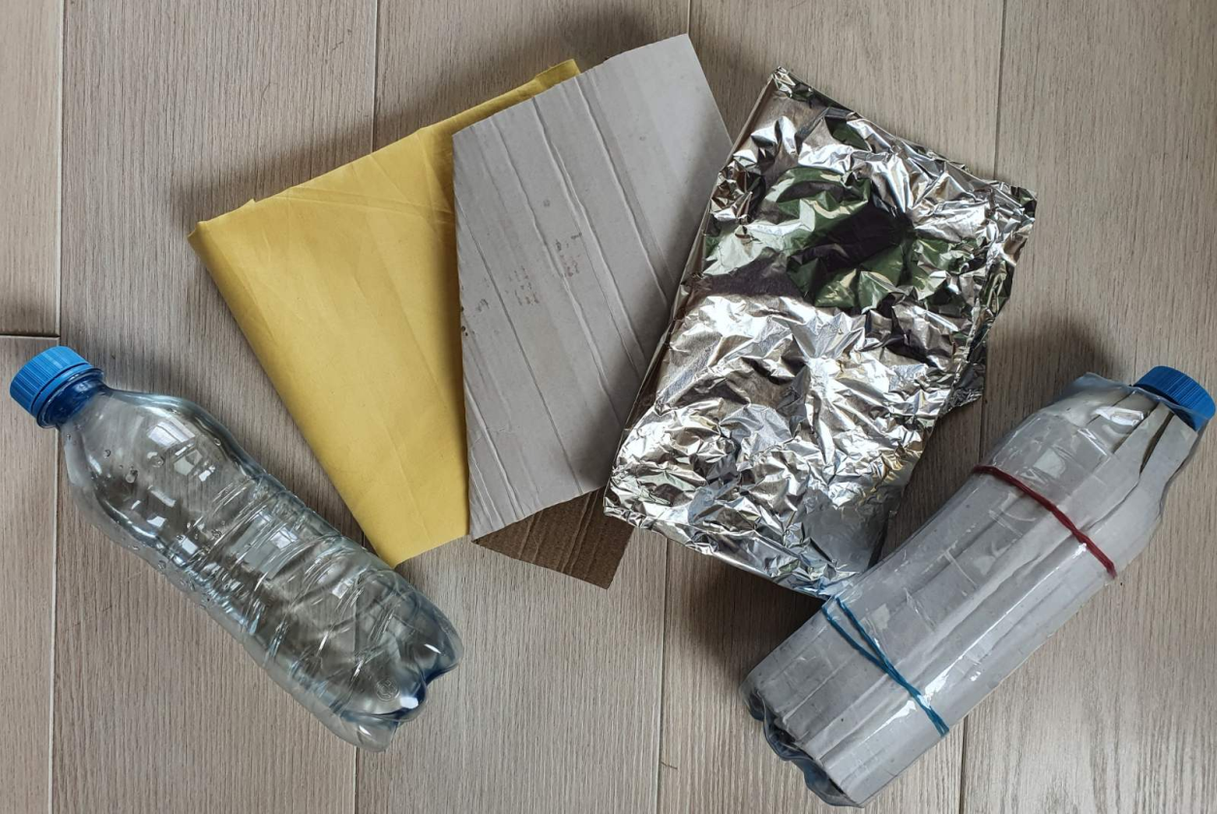
Дякую за увагу

